Slide 1



Tuning Language Models as Training Data Generators for Augmentation-Enhanced
Few-Shot Learning
Yu Meng,Martin Michalski,Jiaxin Huang,Yu Zhang,Tarek Abdelzaher,Jiawei Han
Published in: ICML'23: Proceedings of the 40th International Conference on Machine Learning
Date of Publication: 23 July 2023
汇报人：刘金坷
Notes:
因果关系启发的模型解释框架

Slide 2
01
背景
02
相关工作
PPT模板下载：www.1ppt.com/moban/ 行业PPT模板：www.1ppt.com/hangye/
节日PPT模板：www.1ppt.com/jieri/ PPT素材下载：www.1ppt.com/sucai/
PPT背景图片：www.1ppt.com/beijing/ PPT图表下载：www.1ppt.com/tubiao/
优秀PPT下载：www.1ppt.com/xiazai/ PPT教程： www.1ppt.com/powerpoint/
Word教程： www.1ppt.com/word/ Excel教程：www.1ppt.com/excel/
资料下载：www.1ppt.com/ziliao/ PPT课件下载：www.1ppt.com/kejian/
范文下载：www.1ppt.com/fanwen/ 试卷下载：www.1ppt.com/shiti/
教案下载：www.1ppt.com/jiaoan/ PPT论坛：www.1ppt.cn
目录
03
动机
04
方法
CONTENTS
05
实验

Slide 3
1
背景
小样本生成背景
背景：在传统的深度学习中，模型的训练通常依赖于大量的标注数据。然而，获取这些数据可能非常耗时且昂贵，小样本生成技术的出现旨在解决这一问题。
定义：小样本生成（Few-Shot Generation）是指在有限的训练样本情况下，利用生成模型生成新的文本内容。目的是在数据稀缺的环境中，使模型能够理解特定任务或主题，从而产生连贯且符合语义的新文本。
面临的挑战：现有的生成数据方法存在标签区分性不足或标签噪声等问题。生成的数据缺乏足够的区分性，难以显著提升分类模型的性能，且生成数据中不准确的标签会进一步降低模型的效果。
自强不息 厚德载物
Central South University

Slide 4
2
相关工作
方法 | 不足
基于 GPT-3 的少样本生成方法 | 标签噪声：GPT-3 生成的句子可能对“正面”和“负面”情感的区分不够明确，导致生成数据在实际训练中干扰了分类器的学习。
基于反向翻译的数据增强方法 | 标签噪声：反向翻译可能会引入无关的词汇或改变句子的细微含义，尤其在翻译模型对特定上下文的理解不足时，可能会产生带有错误标签的样本。
基于 MixText 的少样本生成方法 | 标签区分性不足：MixText 通过词汇替换生成的样本缺乏上下文语义理解，因此生成的句子往往是原句的组合拼接，缺乏对标签的有效区分。
上述工作都存在标签区分性不足或标签噪声的问题。
自强不息 厚德载物
Central South University

Slide 5
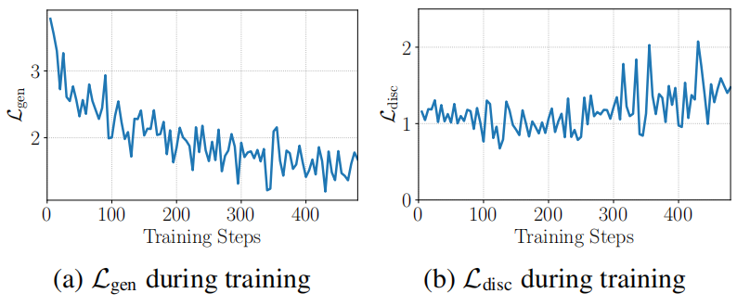


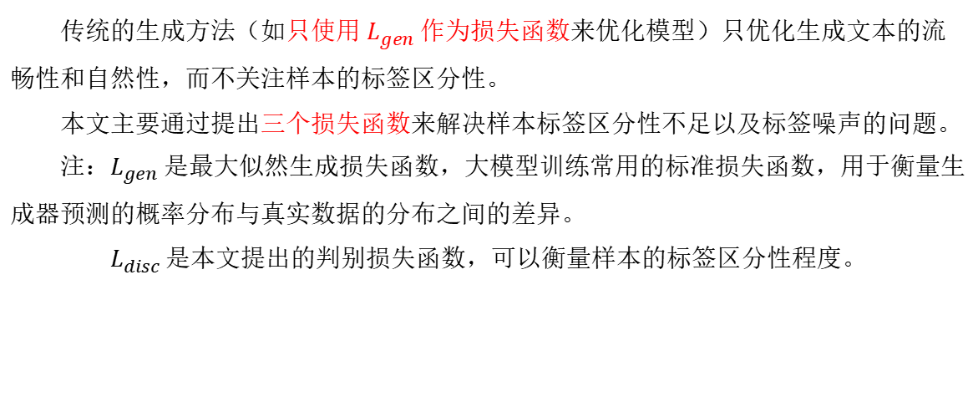
3
动机
传统的生成方法（如只使用 $L_{gen}$ 作为损失函数来优化模型）只优化生成文本的流畅性和自然性，而不关注样本的标签区分性。
本文主要通过提出三个损失函数来解决样本标签区分性不足以及标签噪声的问题。
注：$L_{gen}$ 是最大似然生成损失函数，大模型训练常用的标准损失函数，用于衡量生成器预测的概率分布与真实数据的分布之间的差异。
$L_{disc}$ 是本文提出的判别损失函数，可以衡量样本的标签区分性程度。
自强不息 厚德载物
Central South University

Slide 6
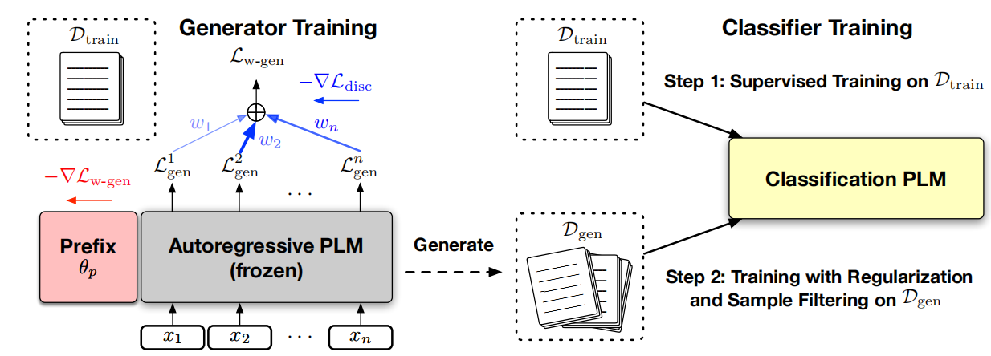
4
方法
FewGen方法概述
自强不息 厚德载物
Central South University

Slide 7
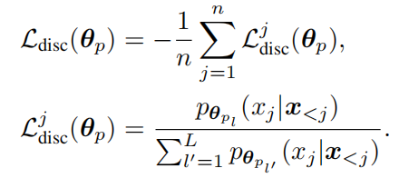
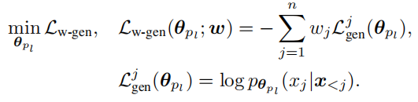
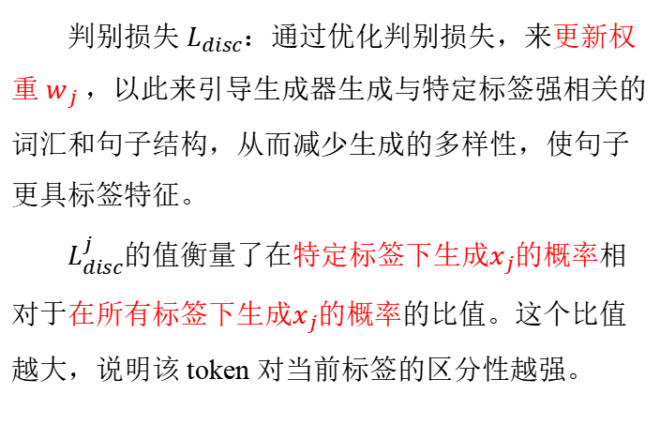
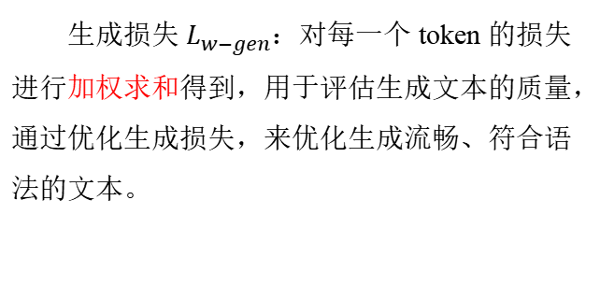
4
方法
判别损失 $L_{disc}$：通过优化判别损失，来更新权重 $w_{j}$ ，以此来引导生成器生成与特定标签强相关的词汇和句子结构，从而减少生成的多样性，使句子更具标签特征。
$L_{disc}^{j}$的值衡量了在特定标签下生成$x_{j}$的概率相对于在所有标签下生成$x_{j}$的概率的比值。这个比值越大，说明该 token 对当前标签的区分性越强。
生成损失 $L_{w−gen}$：对每一个 token 的损失进行加权求和得到，用于评估生成文本的质量，通过优化生成损失，来优化生成流畅、符合语法的文本。
自强不息 厚德载物
Central South University

Slide 8
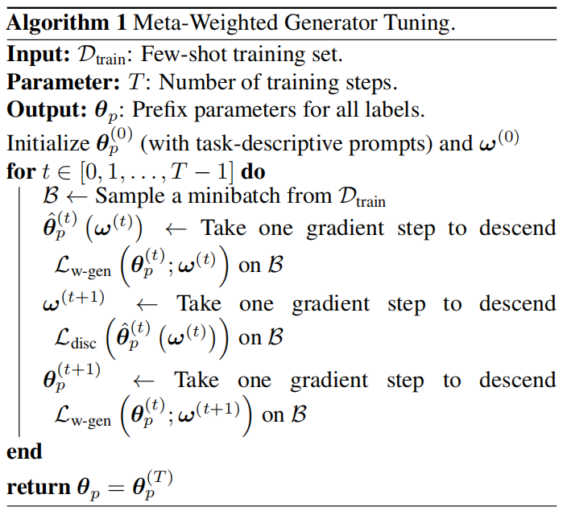
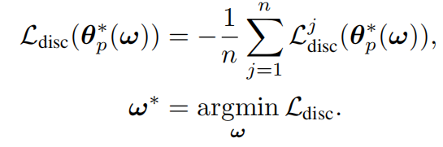
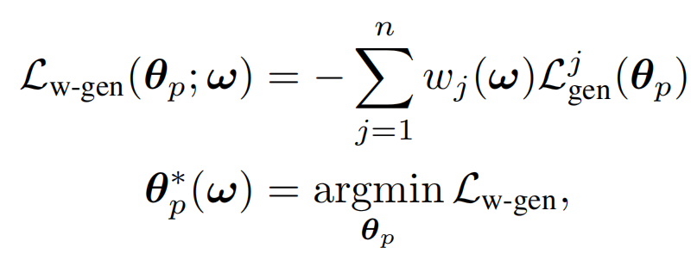
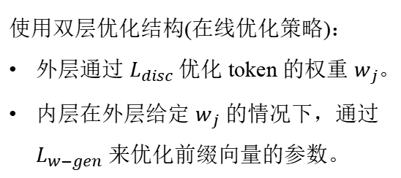
4
方法
使用双层优化结构(在线优化策略)：
外层通过 $L_{disc}$ 优化 token 的权重 $w_{j}$。
内层在外层给定 $w_{j}$ 的情况下，通过$L_{w−gen}$ 来优化前缀向量的参数。
自强不息 厚德载物
Central South University

Slide 9
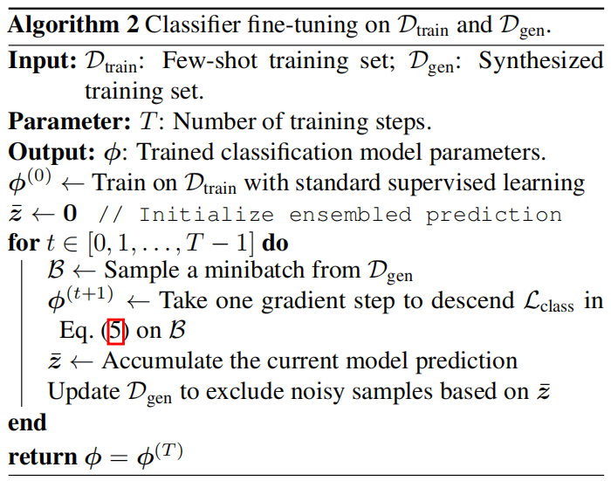
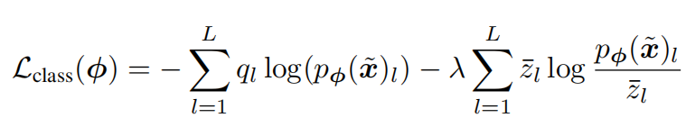
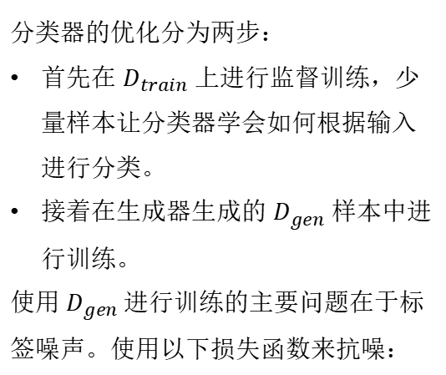
4
方法
分类器的优化分为两步：
首先在 $D_{train}$ 上进行监督训练，少量样本让分类器学会如何根据输入进行分类。
接着在生成器生成的 $D_{gen}$ 样本中进行训练。
使用 $D_{gen}$ 进行训练的主要问题在于标签噪声。使用以下损失函数来抗噪：
自强不息 厚德载物
Central South University

Slide 10
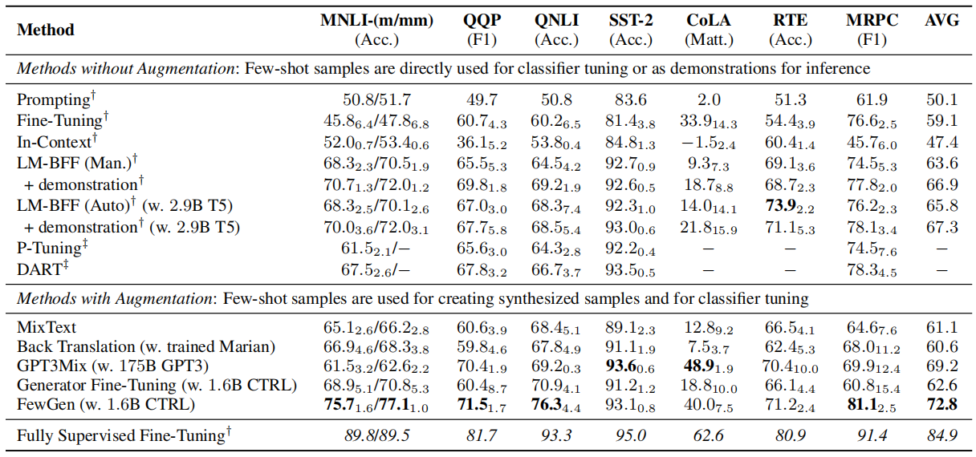
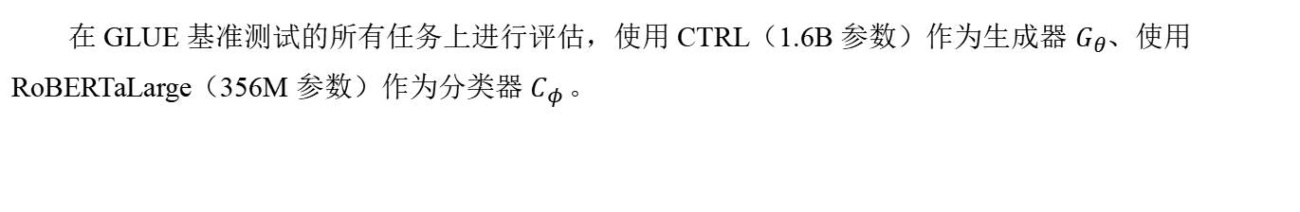
5
实验
在 GLUE 基准测试的所有任务上进行评估，使用 CTRL（1.6B 参数）作为生成器 $G_{θ}$、使用 RoBERTaLarge（356M 参数）作为分类器 $C_{φ​ }$。
自强不息 厚德载物
Central South University

Slide 11
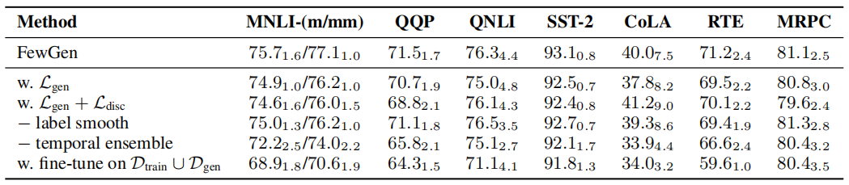
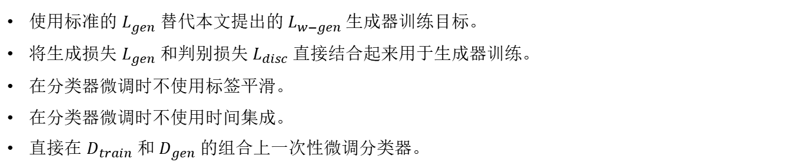
5
实验
使用标准的 $L_{gen}$ 替代本文提出的 $L_{w−gen}$ 生成器训练目标。
将生成损失 $L_{gen}$ 和判别损失 $L_{disc}$ 直接结合起来用于生成器训练。
在分类器微调时不使用标签平滑。
在分类器微调时不使用时间集成。
直接在 $D_{train}$ 和 $D_{gen}$ 的组合上一次性微调分类器。
自强不息 厚德载物
Central South University
Notes:
结果显示，使用标准的最大似然损失或直接将生成和判别损失相加会导致较低质量的训练数据，并降低分类性能；而不使用标签平滑和时间集成的正则化技术则会使模型更容易受到生成数据中的标签噪声影响。此外，在 $D_{train}$和$D_{gen}$ 组合上直接微调分类器也显著低于论文提出的两步微调方法。

Slide 12
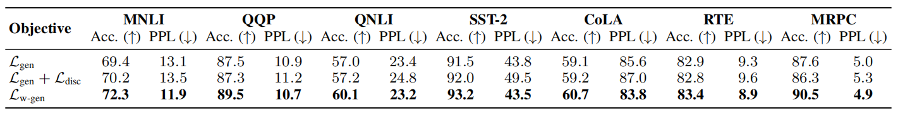
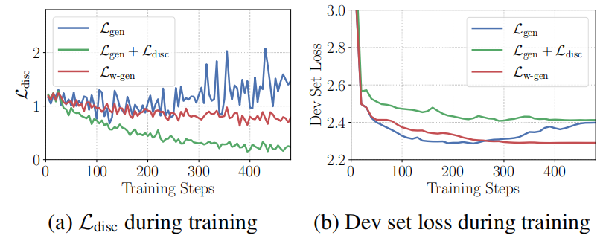
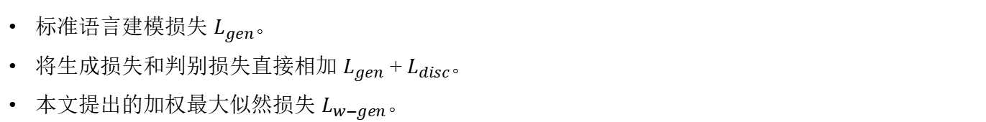
5
实验
标准语言建模损失 $L_{gen}$。
将生成损失和判别损失直接相加 $L_{gen}$ + $L_{disc}$​。
本文提出的加权最大似然损失 $L_{w−gen}$。
自强不息 厚德载物
Central South University

Slide 13
THANKS FOR ALL
Tuning Language Models as Training Data Generators for Augmentation-Enhanced Few-Shot Learning
Yu Meng,Martin Michalski,Jiaxin Huang,Yu Zhang,Tarek Abdelzaher,Jiawei Han
Published in: ICML'23: Proceedings of the 40th International Conference on Machine Learning
Date of Publication: 23 July 2023
汇报人：刘金坷

